Slide 1
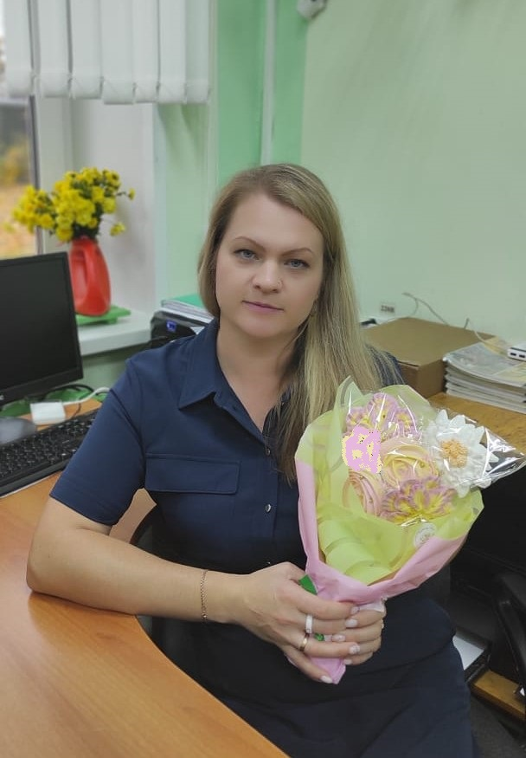
ПРОФЕССИОНАЛЬНОЕ КРЕДО:
«Чтобы быть хорошим преподавателем, нужно любить то, что преподаешь»
Василий Ключевский
Смирнова
Надежда Николаевна
учитель
труда (профиль: цветоводство и декоративное садоводство)
Государственного казённого общеобразовательного учреждения
«Семеновская школа - интернат»

Slide 2
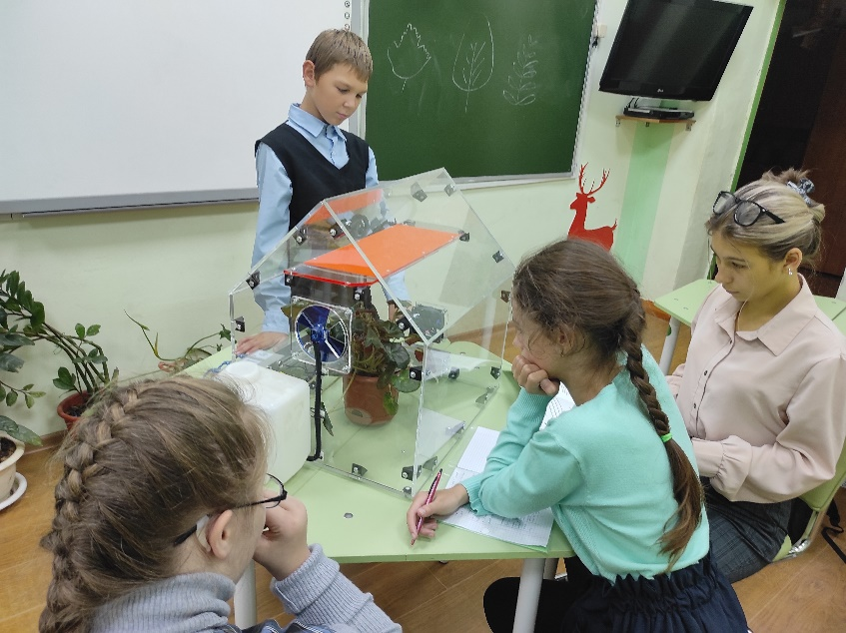
Тема
«Экспериментирование как средство формирования социально-трудовых компетенций у обучающихся с нарушением интеллекта на уроках цветоводства и декоративного садоводства»

Slide 3
УСЛОВИЯ ФОРМИРОВАНИЯ ЛИЧНОГО ВКЛАДА ПЕДАГОГА В РАЗВИТИЕ ОБРАЗОВАНИЯ
изучение передового опыта коллег;
Организационно-педагогические:
участие в онлайн – вебинарах и профессиональных конкурсах;
Методические:
Научно-исследовательские:
выступления на ШМО и педагогических советах.
разработка содержания образовательного процесса, диагностика;
поиск наиболее эффективных методов работы (подбор методик и приемов, разработка специальных условий в соответствии ФГОС и возрастом детей);
использование опыта других педагогов;
система работы по теме.
Изучение работ отечественных психологов и педагогов:
повышение квалификации;
коррекционная роль трудового обучения школьников (С.Л. Мирский, Г.М. Дульнев);
динамика развития детей с УО (М.С. Певзнер, В.И. Лубовской);
профессионально-трудовая подготовка умственно отсталых школьников (В.Т. Васенков);
теория деятельности (А.Н. Леонтьев, С.Л. Рубинштейн).

Slide 4
Актуальность личного вклада в развитие образования
Обучающиеся школы-интерната проживают в сельской местности, многие имеют подсобное хозяйство, формирование социально-трудовых компетенций является залогом эффективной социализации.
Формирование социально-трудовых компетенций средствами эксперимента
Дисциплинирует, развивает самостоятельность, самоконтроль
Формирует умение анализировать, планировать свою деятельность, сознавая её цель, контролировать и регулировать процесс её выполнения
Способствует достижению каждым обучающимся максимально возможного для него уровня социально-бытовой умелости

Slide 5
Актуальность личного вклада в развитие образования
Социально - бытовая адаптация и ориентация детей с нарушением интеллекта существенно затруднена в силу ограничений, наложенных дефектом - нарушением познавательной деятельности
Причины:
- неумение продуктивно общаться с людьми;
- отсутствие самостоятельности;
- низкий уровень знаний об окружающем;
- неумение самостоятельно продумывать и анализировать ситуацию, из-за их эмоционально-поведенческих особенностей;
- сложности в понимании и правильной оценке действий, поступков;
- отсутствие способности применять полученные знания в различных жизненных ситуациях;
- несформированость мотивов и интересов к хозяйственно-бытовой деятельности.
Практика показывает, что многие обучающиеся с интеллектуальной недостаточностью оказываются беспомощны в самостоятельном жизнеустройстве, они не подготовлены в достаточной мере к самостоятельному труду

Slide 6
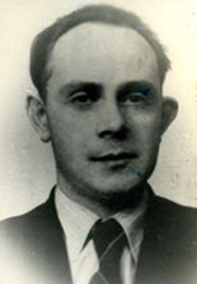
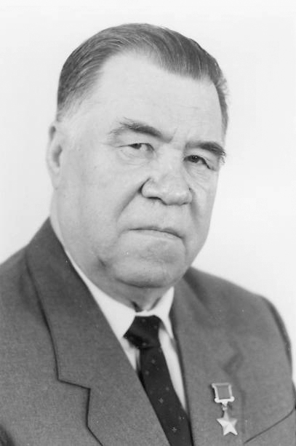
Теоретическое обоснование личного вклада в развитие образования
Ведущая роль профессионально-трудового обучения в подготовке обучающихся с нарушением интеллекта к жизни и труду в обществе
  Г.М.Дульнев, С.Л.Мирский, Б.И.Пинский и др
Роль специально организованного (коррекционного) обучения детей с отклонениями в развитии в решении вопроса их социальной адаптации и реабилитации
Пинский Б.И.
  Д.И.Азбукин, Т.А.Власова
Концепции психологии, физиологии и профессиональной педагогики трудовой деятельности
  С.Я.Батышев, Н.А.Бернштейн, М.А.Жиделев, Е.А.Климов,C.А.Косилов, Б.Ф.Ломов, А.М.Новиков, К.К.Платонов
Профессионально-трудовая подготовка умственно отсталых школьников
  Г.В.Васенков
Батышев С.Я.

Slide 7
Цель и задачи педагогической деятельности
Цель: создание условий для формирования у обучающихся с нарушением интеллекта социально-трудовых компетенций через экспериментирование.
Задачи:
изучить научно-педагогическую литературу по теме;
выявить особенности формирования социально-трудовых компетенций у обучающихся с нарушением интеллекта;
составить, апробировать коррекционно-развивающие задания, направленные на формирование социально-трудовых компетенций у обучающихся с нарушением интеллекта средствами эксперимента;
сформулировать методические рекомендации педагогам по реализации наиболее эффективных способов формирования социально-трудовых компетенций у обучающихся с нарушением интеллекта через эксперимент.

Slide 8
Ведущая педагогическая идея
«Расскажи - и я забуду, покажи - и я запомню, дай попробовать - и я пойму»
Китайская пословица
ЭКСПЕРИМЕНТИРОВАНИЕ
Поисковая деятельность
Активность обучающихся
Приобретение новых
знаний
Формирование
социально-трудовых компетенций

Slide 9
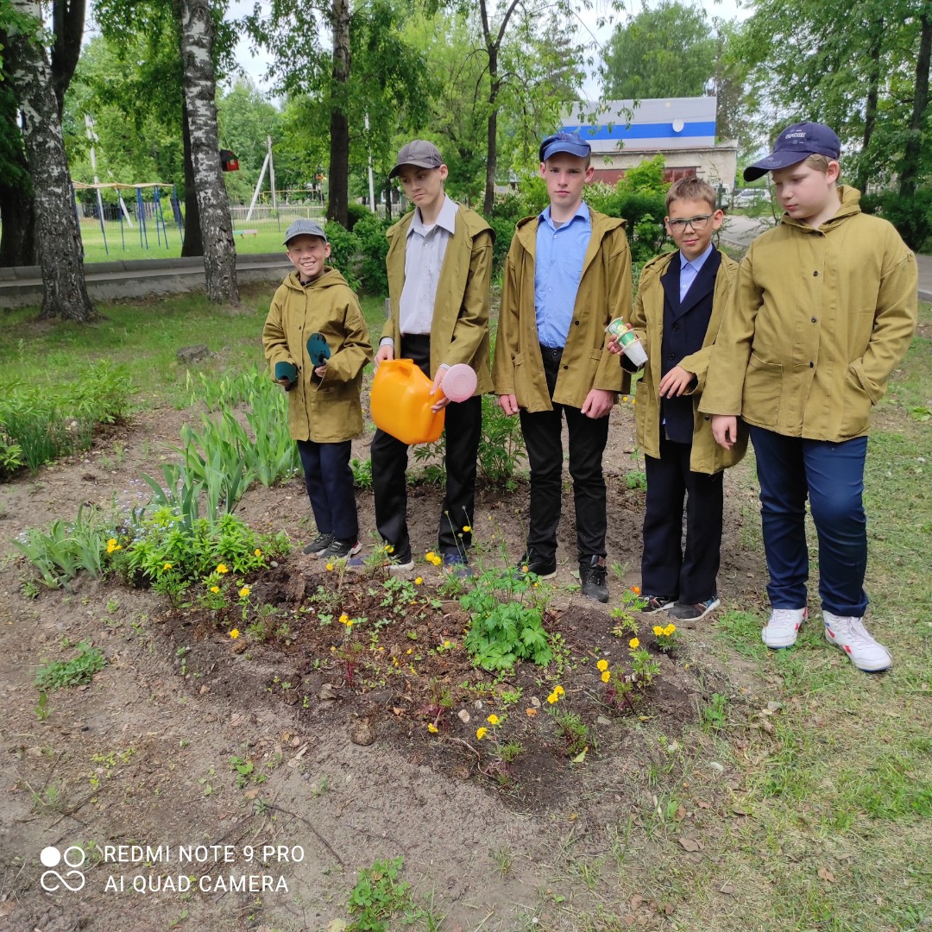
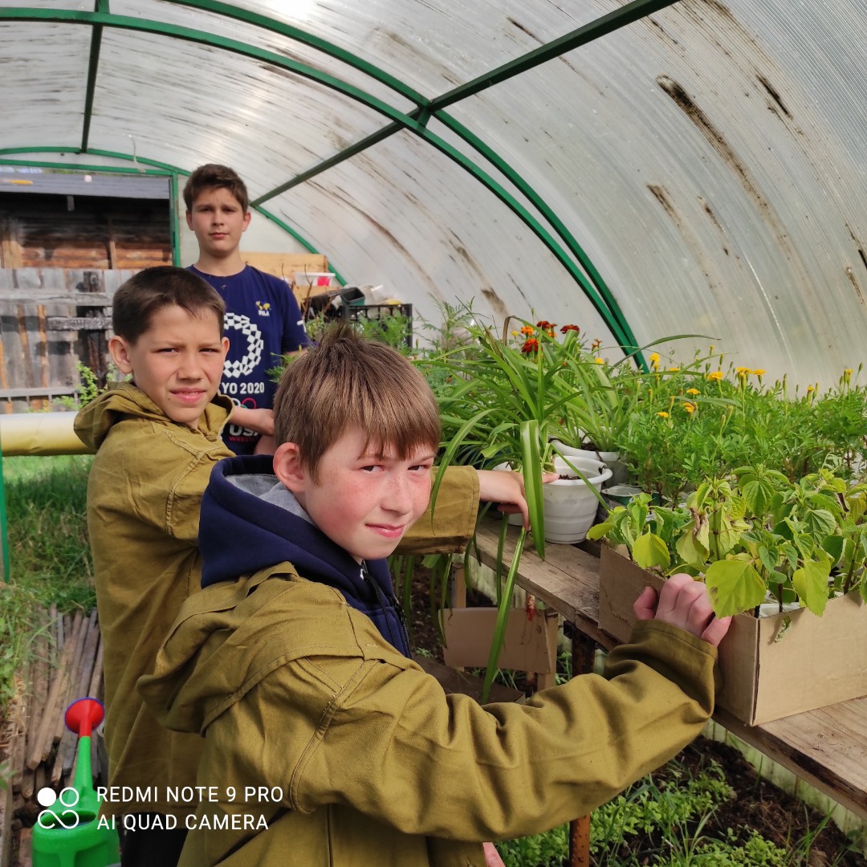
Деятельностный аспект личного вклада
ОРГАНИЗАЦИЯ Эксперимента НА уроке цветоводства
Проблема
Целеполагание
Постановка целей и задач
Гипотеза
Выводы
Планирование
Формулировка предположений
Обработка результатов
Выполнение работ
Проверка гипотезы
Фиксация показателей
Характеристика и свойства изучаемого объекта
План исследования
Проведение эксперимента
Выбор ролей
Анализ
Обобщение
Техника безопасности

Slide 10
Деятельностный аспект личного вклада
Целевое назначение: совершенствование умений и навыков при самостоятельном решении социальных и бытовых задач
Место в структуре образовательного процесса:
в течение всего учебного года
Технология реализации:
обучение в сотрудничестве, ИКТ, игровые технологии, здоровьесберегающие технологии, деятельностный подход
Условия реализации:
создание благоприятного психологического климата, использование ИКТ, участие в проектной деятельности, участие в конкурсах
Результат:
повышение социально-трудовых компетенций

Slide 11
Деятельностный аспект личного вклада применение метода экспериментирования позволяет:
Планировать свою деятельность, контролировать процесс
Повышать мотивацию к хозяйственно-бытовой деятельности
Подготовить воспитанника к самостоятельному труду

Slide 12
ДИАПАЗОН ЛИЧНОГО ВКЛАДА ПЕДАГОГА
В РАЗВИТИЕ ОБРАЗОВАНИЯ И СТЕПЕНЬ ЕГО НОВИЗНЫ
Новизна. Предполагаемый подход формирования социально-трудовых компетенций на основе экспериментирования обеспечивает создание уникальной среды для развития самостоятельности и социальной адаптации в дальнейшей жизни обучающихся с нарушением интеллекта.
Педагогический опыт показывает: освоение умения устанавливать причинно-следственные связи позволяет решать проблемные вопросы, строить логические умозаключения, развивает мыслительную деятельность обучающихся с нарушением интеллекта.
Практическая значимость. Результаты деятельности учителя представлены на заседаниях педагогического совета, ШМО, профессиональных конкурсах.

Slide 13
РЕЗУЛЬТАТИВНОСТЬ ПРОФЕССИОНАЛЬНОЙ ПЕДАГОГИЧЕСКОЙ ДЕЯТЕЛЬНОСТИ И ДОСТИГНУТЫЕ ЭФФЕКТЫ
— существенное отставание в развитии социальной компетентности
— отставание в развитии социальной компетентности.
— социальная компетентность подростка в целом соответствует его возрасту (социально-психологический норматив).
— социальная компетентность подростка в целом соответствует его возрасту (социально-психологический норматив).
— подросток по уровню социальной компетентности несколько опережает своих сверстников.
— подросток существенно опережает своих сверстников по уровню социальной компетентности, что может свидетельствовать о чрезмерно быстром взрослении как неблагоприятной тенденции развития, а при изучении самооценке о ее нереалистично-завышенном характере.

Slide 14
РЕЗУЛЬТАТИВНОСТЬ ПРОФЕССИОНАЛЬНОЙ ПЕДАГОГИЧЕСКОЙ ДЕЯТЕЛЬНОСТИ И ДОСТИГНУТЫЕ ЭФФЕКТЫ
НИЗКИЙ - беспомощность во всех компонентах трудового процесса; отказ от деятельности, низкая самостоятельность, необходимость прямой помощи взрослого; результат труда низкого качества.
СРЕДНИЙ - высокая самостоятельность в деятельности репродуктивного характера. качество результата высокое, но без элементов новизны или близкий перенос, недостаточные комбинаторные умения и самостоятельность для реализации творческого замысла (требуются советы, указания, включение взрослого в трудовой процесс); замысел реализован частично.
ВЫСОКИЙ - развитые комбинаторные умения. Использование пооперационных карт, обобщённый способ конструирования; полная самостоятельность; результат высокого качества, оригинален или с элементами новизны.

Slide 15






РЕЗУЛЬТАТИВНОСТЬ ПРОФЕССИОНАЛЬНОЙ ПЕДАГОГИЧЕСКОЙ ДЕЯТЕЛЬНОСТИ И ДОСТИГНУТЫЕ ЭФФЕКТЫ

Slide 16
ТРАНСЛИРУЕМОСТЬ ПРАКТИЧЕСКИХ ДОСТИЖЕНИЙ ПРОФЕССИОНАЛЬНОЙ ДЕЯТЕЛЬНОСТИ ПЕДАГОГИЧЕСКОГО РАБОТНИКА
Трансляция результатов
выступление на ШМО и педсоветах;
Область применения
представленный опыт доступен всем участникам образовательной деятельности и совместим с любыми технологиями и моделями преподавания.
Трудности и возможные риски
разный уровень развития обучающихся;
большие временные и материальные затраты;
сложность в оценке достижений обучающихся – иногда процесс бывает важнее результата.
размещение материалов в сети Интернет;
участие в конкурсах разного уровня;
работа по плану целевой модели наставничества.

Slide 17
ЛИТЕРАТУРА
1. Бгажнокова И.М. Школа для детей с нарушениями интеллекта: тенденции, перспектива развития// Дефектология, № 3. М.: 2004,
2. Васенков Г.В. Формы и методы профессионально-трудовой подготовки умственно отсталых учащихся в новых экономических условиях// В сб. Инновации в Российском образовании. М., 1999
3. Мирский, С. Л. Методика профессионально-трудового обучения в коррекционной школе / С. Л. Мирский // Дефектология. – 2005. – № 2.
4. Мирский СЛ. Отражение практических приемов в планах трудовой деятельности учащихся вспомогательной школы// Дефектология, 1971.
5. Москаленко В. В. Опытно - экспериментальная деятельность/ В. В. Москаленко, Н. И. Крылова. – М.: Учитель, 2009. – 115 с.
6. Петрова В.Г. Практическая и умственная деятельность детей-олигофренов,- М.: Просвещение, 1968. 158с.
7. Пинский Б.И. Психологические особенности деятельности умственно отсталых школьников. М.: Изд-во АПН РСФСР, 1962.-319с.
8. Прихожан А. М. Диагностика личностного развития детей подросткового возраста. — М.: АНО «ПЭБ», 2007. — 56 с.
9. Рубинштейн C.JI. Психология умственно отсталого школьника. М.:1. Просвещение, 1986.- 192с.
10. Старобина, Е. М. Профессиональная подготовка лиц с умственной отсталостью / Е. М. Старобина. – М. : Издательство НЦ ЭНАС, 2003. – 120 с
11. Чижова А. В. Организация экспериментальной деятельности детей с ОВЗ // Научно-методический электронный журнал «Концепт». – 2016. – Т. 28. – URL: http://e-koncept.ru/2016/56525.htm.

